Slide 1

FORM VALIDATION
ThS. Phan Thị Hoàng Anh

Slide 2
Nội dung
Một số biến hệ thống trong PHP (tự học)
PHP giá trị bắt buộc nhập (form require)
Validate bằng biểu thức chính quy
PHP validate name
PHP validate email
PHP validate URL

Slide 3
Mục tiêu
Nắm vững một số biến hệ thống trong PHP
Biết sử dụng và kiểm tra dữ liệu nhập vào Form hợp lệ

Slide 4
MỘT SỐ BIẾN HỆ THỐNG TRONG PHP
(TỰ HỌC)

Slide 5
Một số biến hệ thống
$GLOBAL
$_SERVER
$_POST
$_GET
$_FILE
$_COOKIE
$_SESSION

Slide 6
Biến $GLOBAL
Biến $GLOBAL dùng để chứa các biến toàn cục từ bất kỳ nơi nào trong nội dung của php nó có thể là trong hàm hoặc phương thức
Những biến toàn cục trong php được lưu trong một cái mảng gọi $GLOBAL[‘index’]. Index chính là tên của biến

Slide 7
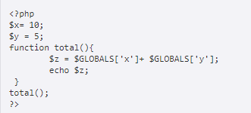
Ví dụ

Slide 8
Biến $_SERVER
Đây là biến lưu trữ thông tin về server đang chạy file hiện hành
Để xem thông tin về các thông số SERVER, ta thực hiển thao tác in mảng $_SERVER

Slide 9
Trong đó
$_SERVER['SERVER_ADDR'] là địa chỉ IP server
$_SERVER['REMOTE_ADDR'] là địa chỉ IP truy cập của người dùng
$_SERVER['REQUEST_METHOD'] là phương thức gửi REQUEST(POST hoặc GET)
$_SERVER['HTTP_USER_AGENT'] chứa thông tin trình duyệt của người đang duyệt web

Slide 10
Biến $_POST, $_GET, $_FILE
Với các biến hệ thống trên dùng để chứa các thông tin mà người dùng chuyển đến Server thông qua các phương thức POST, GET hoặc Upload file lên Server.

Slide 11
Biến $_SESSION, $_COOKIE
Đây là những biến hệ thống dùng để lưu lại thông tin người dùng.
Lưu thông tin đăng nhập
Lưu thông tin giỏ hàng

Slide 12
FORM REQUIRE

Slide 13
Ứng với mỗi thành phần của form ta sử dụng if(empty($_POST["giá_trị_name"])) (hoặc GET), để xác định $_POST có nội dung hay chưa?
Sử dụng if ($_SERVER["REQUEST_METHOD"] == "POST") (hoặc GET) để kiểm tra có tồn tại phương thức POST (hoặc GET) hay không.

Slide 14
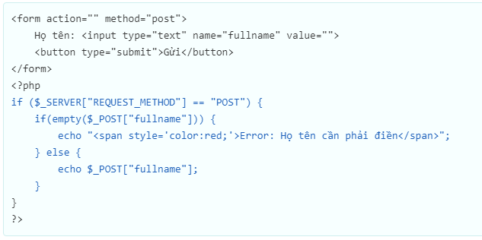

Slide 15
VALIDATE BẰNG BIỂU THỨC CHÍNH QUY

Slide 16

Biểu thức chính quy
Biểu thức chính quy là chuỗi miêu tả một bộ các chuỗi khác, theo những quy tắc, cú pháp nhất định
Dùng chuẩn hóa dữ liệu đầu vào hoặc tìm kiếm theo một định dạng mẫu cho trước.
Ví dụ:

Slide 17
Kiểm tra dữ liệu bằng biểu thức chính quy
Sử dụng hàm preg_match để kiểm tra khớp dữ liệu
Thông qua việc kiểm tra để kết luận và thông báo cho người dùng nếu dữ liệu đầu vào không đúng định dạng mình quy định trước.

Slide 18

Ví dụ

Slide 19

Biểu thức chính quy thường dùng
Kiểm tra định dạng username
Username bao gồm các ký tự chữ cái, chữ số, dấu gạch dưới, dấu chấm
Độ dài 6-32 ký tự

Slide 20

Biểu thức chính quy thường dùng
Kiểm tra định dạng password
Mật khẩu bao gồm các ký chữ cái, chữ số, ký tự đặc biệt, dấu chấm
Bắt đầu bằng ký tự in hoa
Độ dài 6-32 ký tự
Ví dụ:

Slide 21

Biểu thức chính quy thường dùng
Kiểm tra định dạng email
Chứa các ký tự chữ cái, chữ số, dấu chấm, gạch dưới
Ký tự @
Nhóm ký tự trước @ có 6-32 ký tự
Nhóm ký tự sau @ là domain một hoặc nhiều cấp

Slide 22
Lưu ý
Biểu thức chính quy là biểu thức tạo ra định dạng mẫu của đối tượng cho trước.
Biểu thức chính quy được xây dựng phục thuộc vào yêu cầu của từng hệ thống
Hàm preg_match giúp chúng ta kiểm tra dữ liệu có khớp với biểu thức chính quy hay không

Slide 23
VALIDATE NAME

Slide 24

Validate name sau đây sẽ kiểm tra tên chỉ chứa chữ và khoảng trắng.
Kiểm tra tên có được nhập hay không? nếu không sẽ báo lỗi Error: Họ tên bắt buộc phải nhập., nếu đã nhập thì bắt đầu kiểm tra tên chỉ chấp nhận chữ và khoảng trắng.

Slide 25
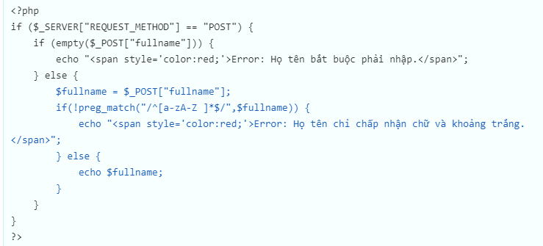

Slide 26
VALIDATE EMAIL

Slide 27
Validate email, sử dụng hàm lọc có sẵn trong PHP là FILTER_VALIDATE_EMAIL.
Ví dụ: Kiểm tra email có được nhập hay không? nếu không sẽ báo lỗi Error: Email bắt buộc phải nhập., nếu đã nhập thì bắt đầu kiểm tra email.

Slide 28
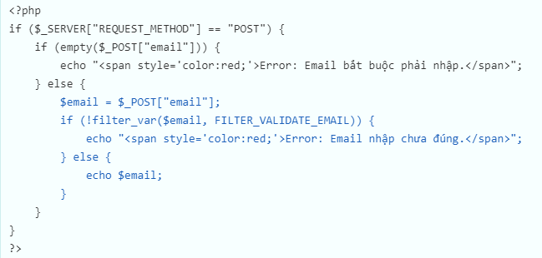

Slide 29
VALIDATE URL

Slide 30
Ví dụ: Kiểm tra URL có được nhập hay không? nếu không sẽ báo lỗi Error: URL bắt buộc phải nhập., nếu đã nhập thì bắt đầu kiểm tra URL.

Slide 31
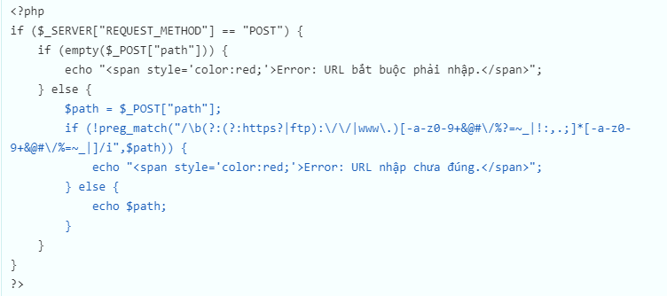

Slide 32
Tóm tắt
PHP giá trị bắt buộc nhập (form require)
PHP validate name
PHP validate email
PHP validate URL

Slide 33
Câu hỏi ôn tập
Tạo Form có sử dụng validate để kiểm tra tính hợp lệ của dữ liệu nhập vào

Slide 34
Bài tập thực hành
Bài thực hành 3.1
Bài thực hành 3.2
Bài thực hành 3.3

Slide 35

Câu hỏi và thảo luận

